Slide 1
Luna in lunine mene

Slide 2
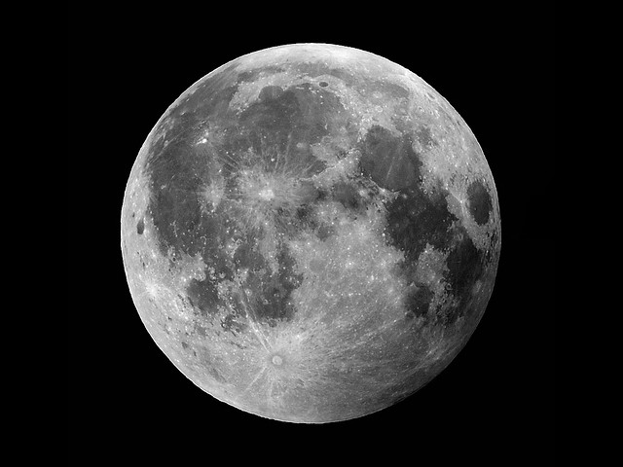
Luna
Drugo ime je Mesec (ker traja njen obhod približno 1mesec)
Je trenutni nebesni dogodek ali pojav
Je Zemljin edini satelit
Se vrti okoli svoje in hkrati zemljine osi
Njen simbol je srp
Je 5. največji simbol v Osončju
Pred njo stojijo Ganimed, Titan, Kalsito in Io
Njena stalna pojava in mene so že od nekdaj pomembno kulturno vplivale na jezik, mitologijo, koledar in umetnost
Vidna je vso noč

Slide 3
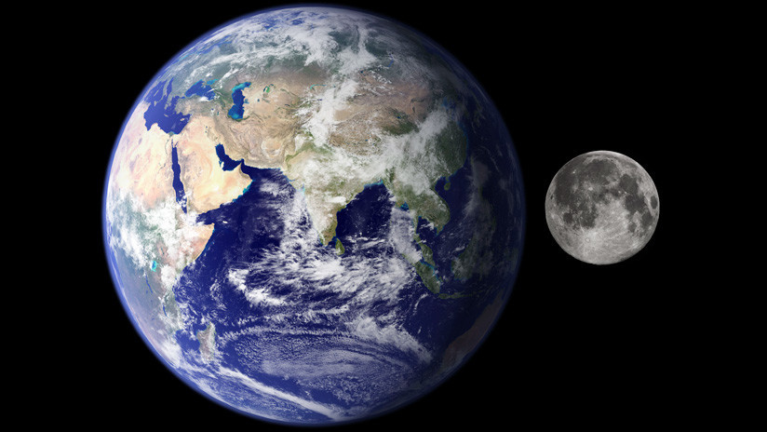
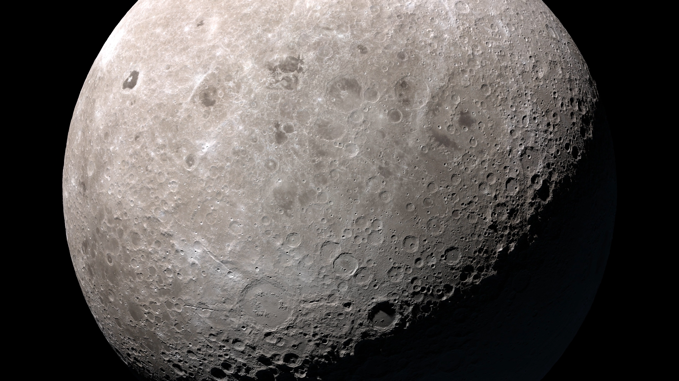
Značilnosti lune
Je lažja in manjša kot zemlja
Oddaljena je približno 348 000 km
Njen premer meri 3476 km
Zemljo obkroži v približno 27.- 28 .dneh
Njena odbita svetloba doseže Zemljo v 1.25 sekundah
Njen tir je sočasen z Zemljinim vrtenjem
Za bližnjo stran so značilna temna ognjeniška morja med svetlimi udarnimi kraterji
Njeno gravitacijsko polje povzroča:
plimovanje
minutno daljšanje koledarskega leta

Slide 4
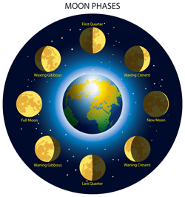
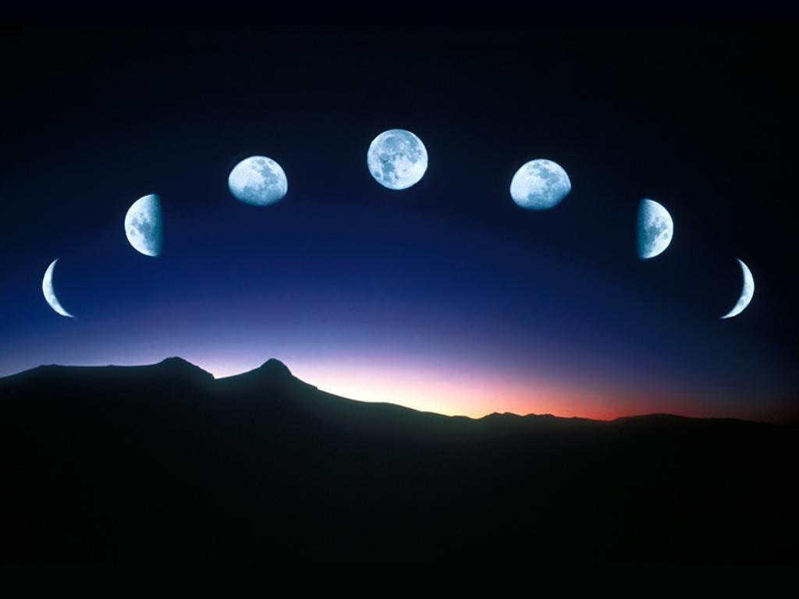
Zakaj in kako vidimo luno
Vidimo jo le takrat ko jo osvetljuje sonce
Če je osvetljen le del Lune, drugega dela ne vidimo, ker je v temi
Deluje kot ogledalo, ki odbija sončno svetlobo
http://eucbeniki.sio.si/nit4/1306/posnetek_luna_okoli_zemlje_29.mp4

Slide 5
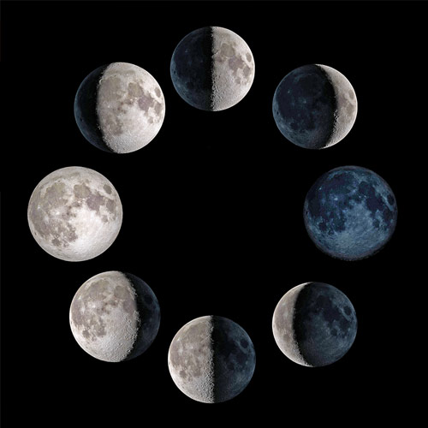
Lunine mene
PRAZNA LUNA- MLAJ
Osvetljena stran Lune je obrnjena stran od Zemlje
Sonce, Luna in Zemlja so v poravnavi v liniji ( Luna se nahaja med Soncem in zemljo
Luna in Sonce sta v istem znamenju
Luna izgleda temno in je skoraj ne moremo prepoznati na nebu
Vzide okoli 6. ure in zaide okrog 18. ure
http://eucbeniki.sio.si/nit4/1306/lunine_mene1.mp4

Slide 6
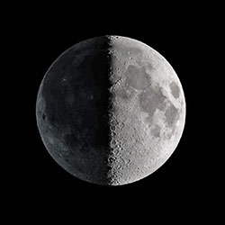
PRVI KRAJEC
Desna polovica Lune je osvetljena
Je v obliki črke D
Leva je temna
Vzhaja poldne zahaja ponoči
Sledi obdobje debeljenja Lune: MLADA LUNA
Vsak dan vidimo večjo površino osvetljenega dela Lune, ki se povečuje do polne Lune

Slide 7
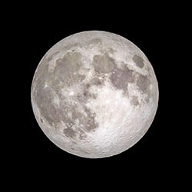
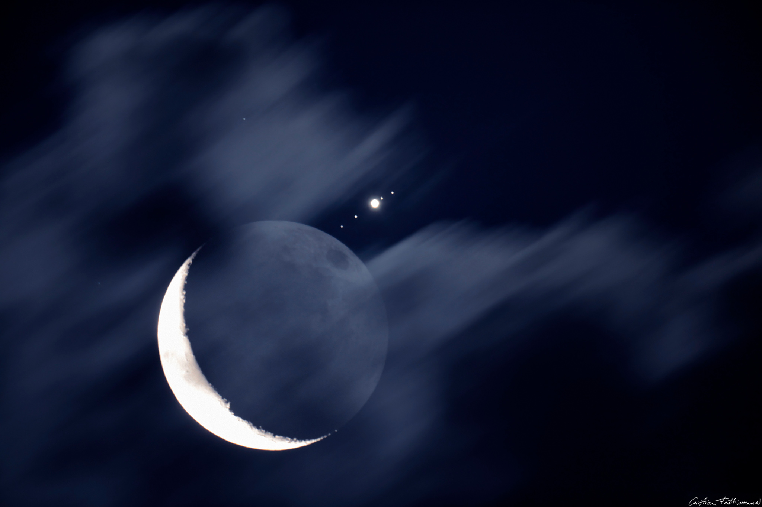
l
POLNA LUNA- ŠČIP
Osvetljeni del je v celoti obrnjen proti Zemlji
Sonce, Luna, Zemlja so zopet poravnani v vrsto
Zemlja se nahaja med Soncem in Luno
Celotna površina je zelo svetla; odseva celo sončevo svetlobo proti Zemlji
Sledi obdobje krčenja Lune: STARA LUNA
Srp je viden dopoldne na V strani neba izbočen v levo

Slide 8
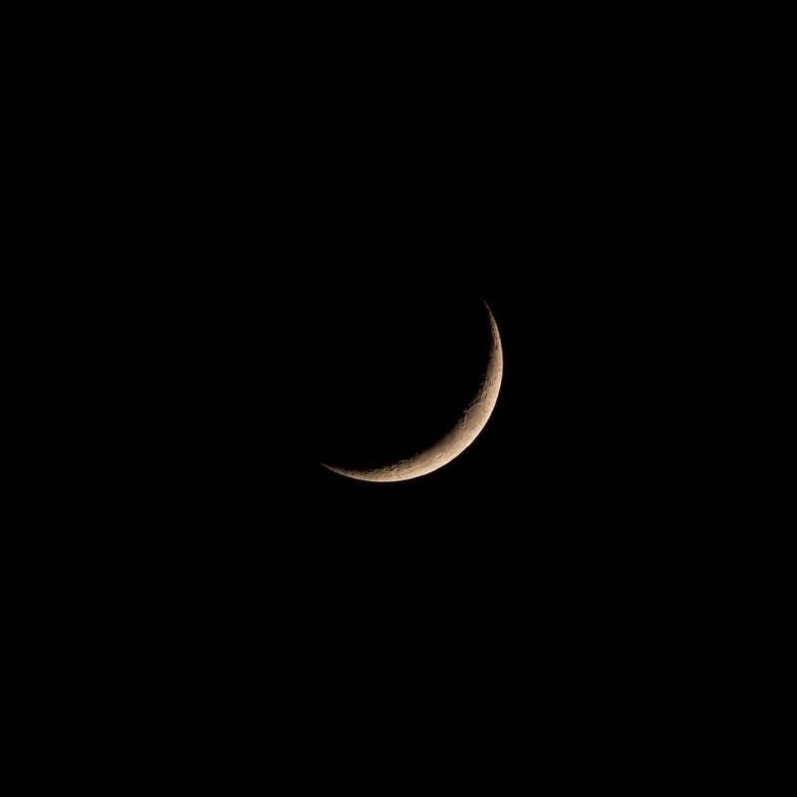
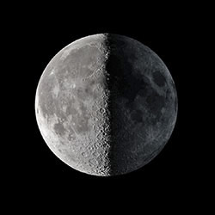
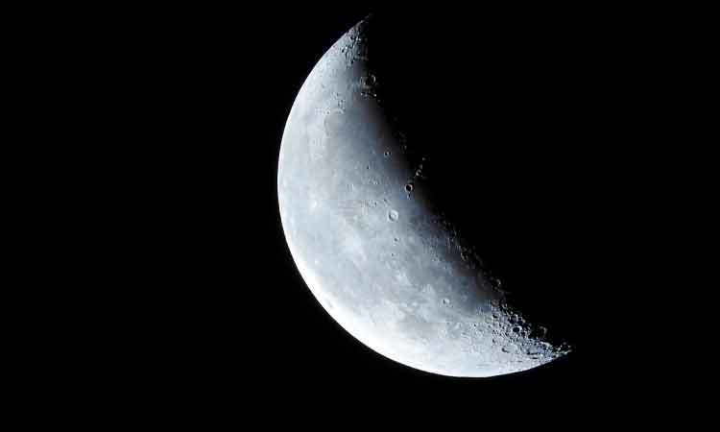
ZADNJI KRAJEC
Leva polovica je osvetljena v obliki črke C
Desna stran je temna
Vzhaja ponoči, zahaja poldne
Opažamo lahko vsak dan manjši del osvetljene površine, dokler ne vidimo samo temnega dela- začne se nov Lunin ciklus

Slide 9
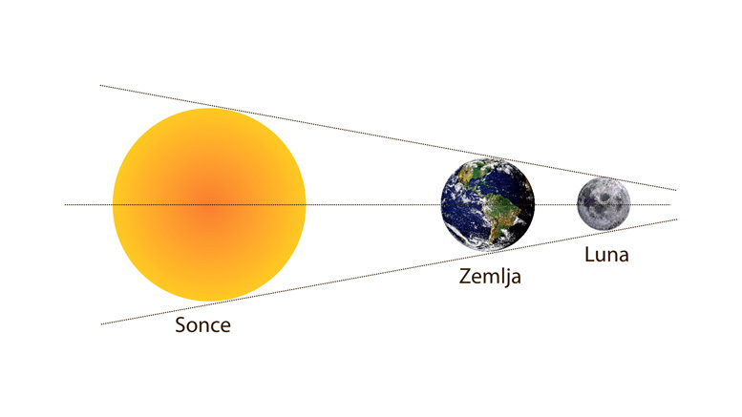
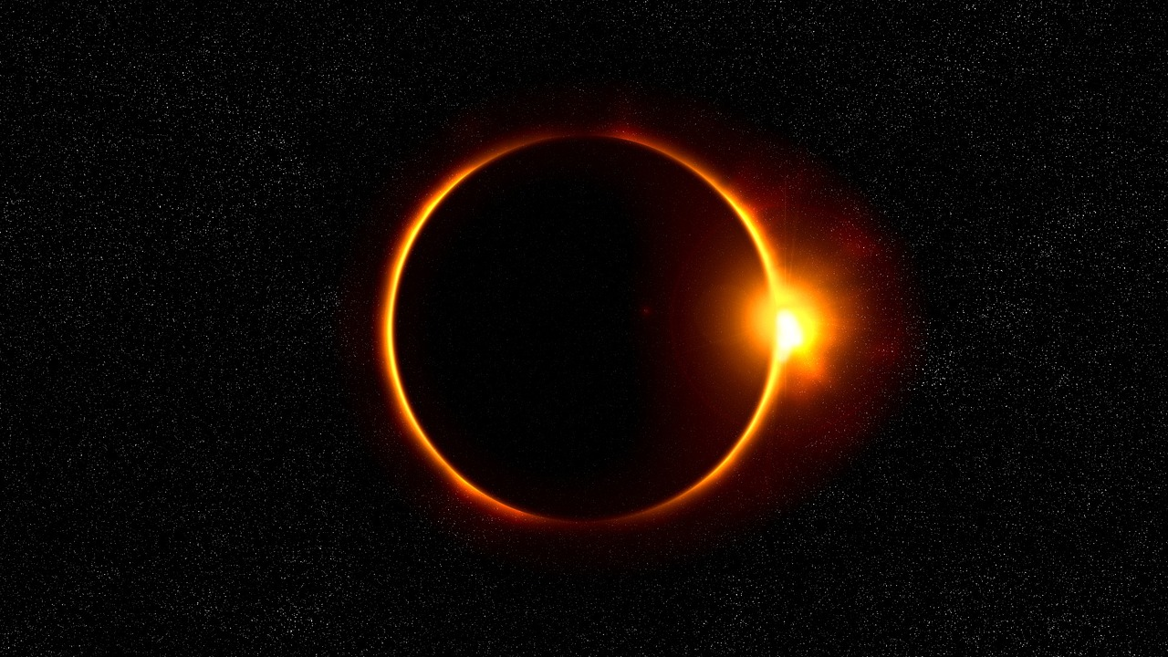
Lunin mrk
Nastane, ko se Sonce, Luna in Zemlja poravnajo v rani črti in je Zemlja na sredini
Svetloba se od Lune ne more odbijati, saj je v senci Zemlje
Pojavi se 2x na leto

Slide 10
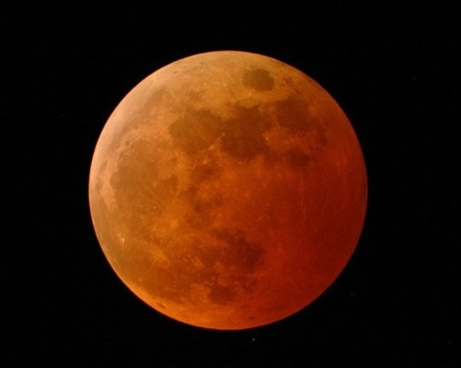
zanimivosti
Luna je v vsakdanjem življenju uporabna za:
približno orientacijo
približno določitev krajevnega časa
Lunini mrki pri nas:
3. marec 2007
15. junij 2011
28. avgust 2015
posebnost je bil rdečkast sij, ki je nastal zaradi lomljenja sončne svetlobe ob Zemljino atmosfero
Vsak teden opazimo drugo meno

